Slide 1
Урок литературы

Slide 2
Наши внуки будут удивляться, Перелистывая страницы учебника: "Четырнадцатый... семнадцатый... девятнадцатый... Как они жили!.. Бедные!.. Бедные!.. Илья Эренбург

Slide 3


Slide 4


Slide 5
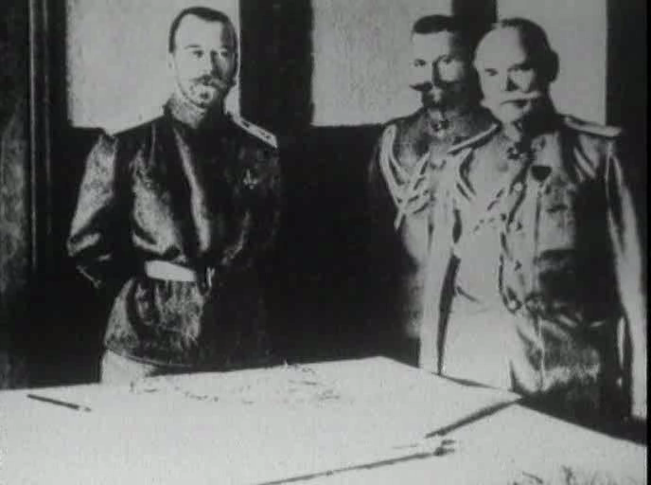

Slide 6
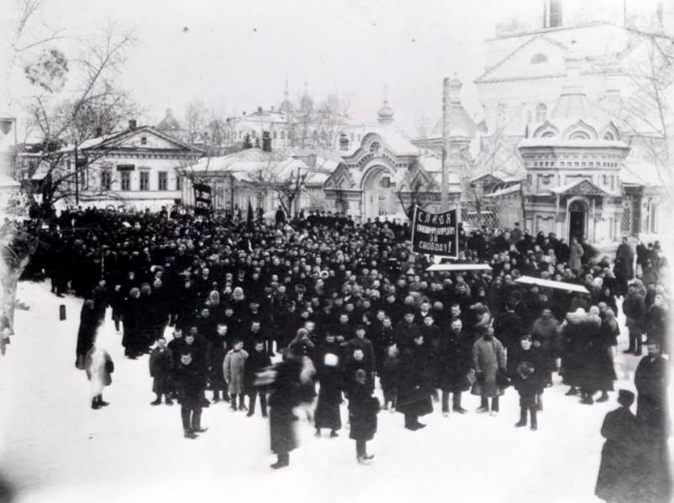

Slide 7
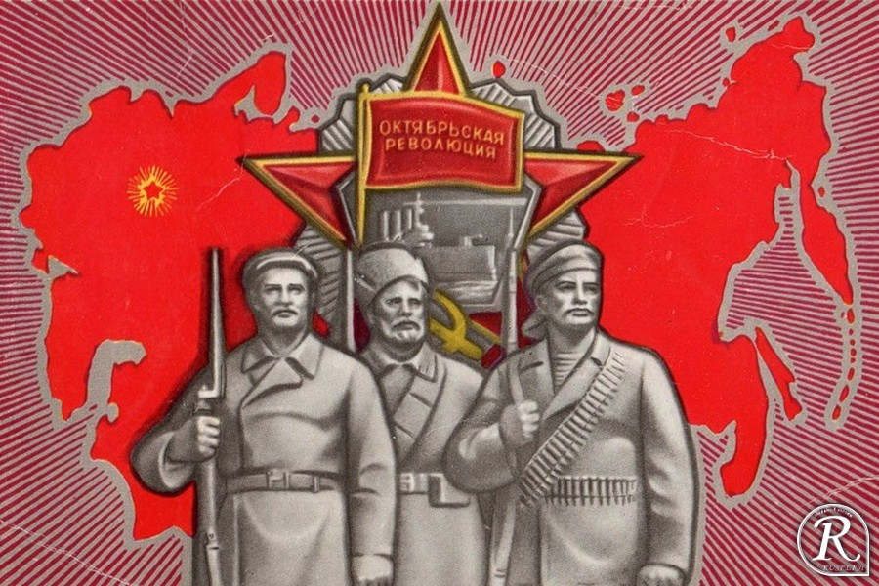

Slide 8
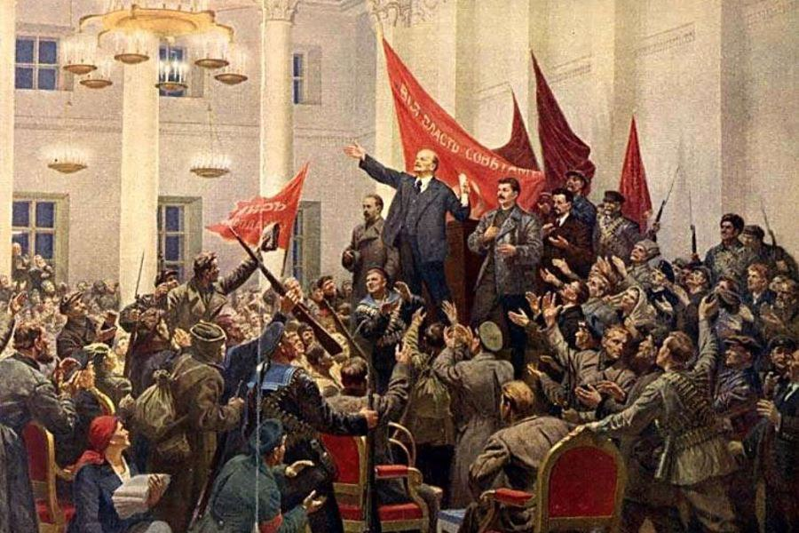

Slide 9
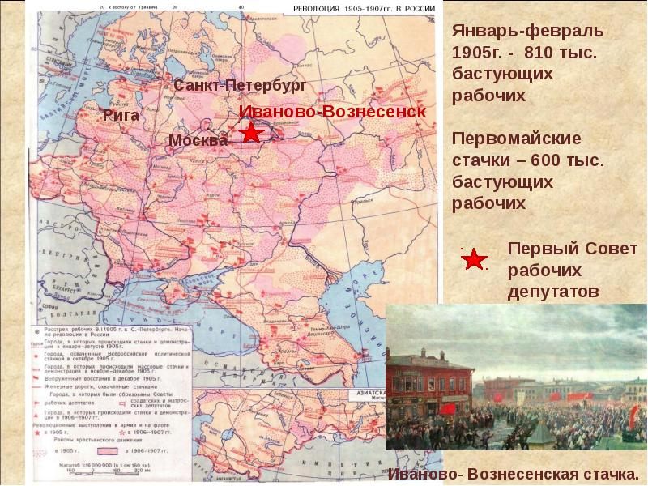

Slide 10
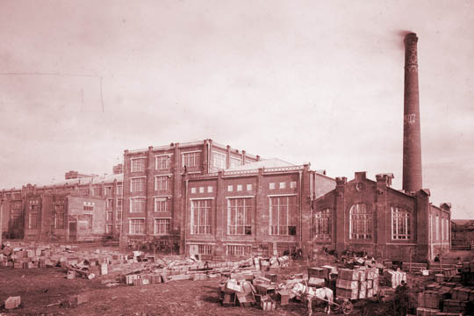
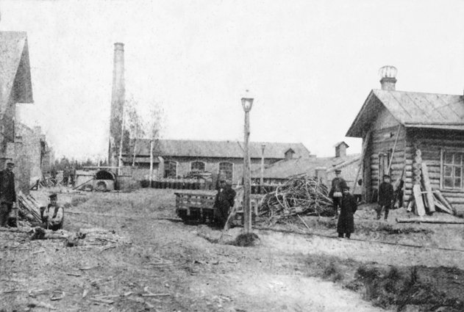
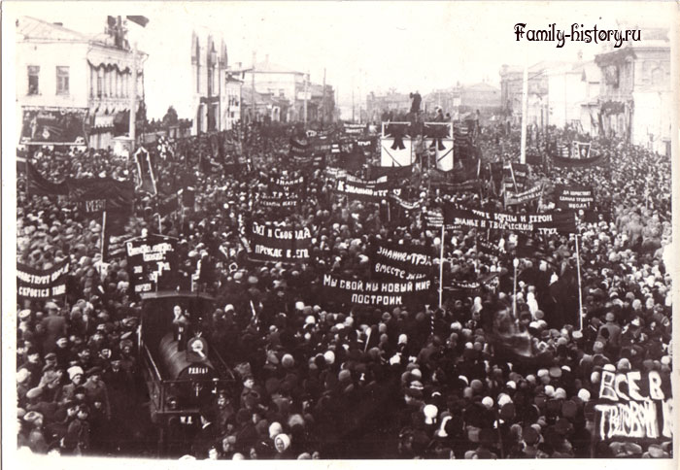
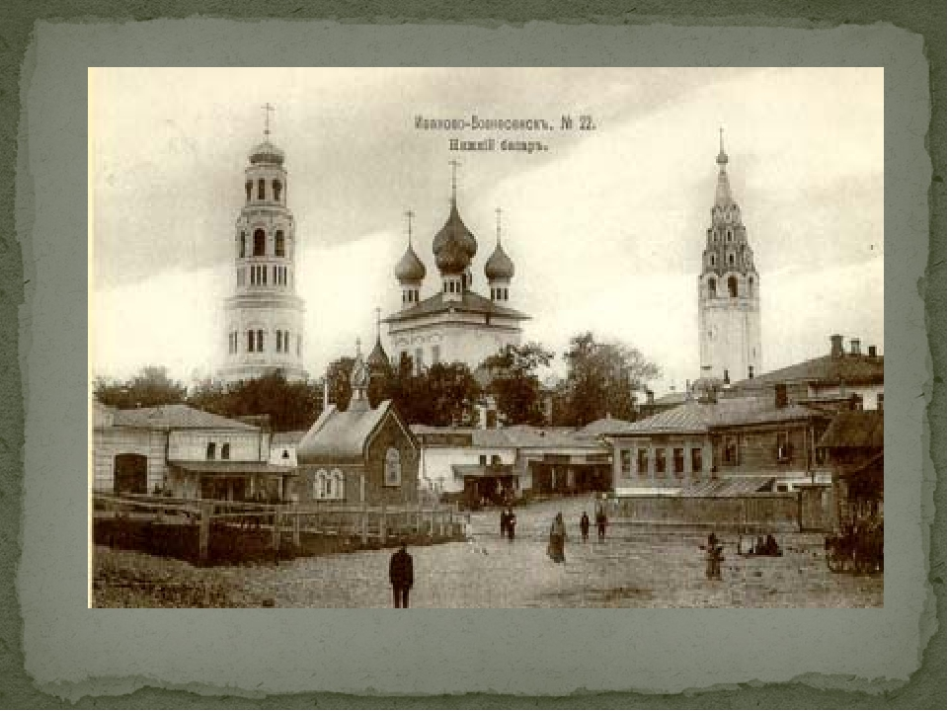
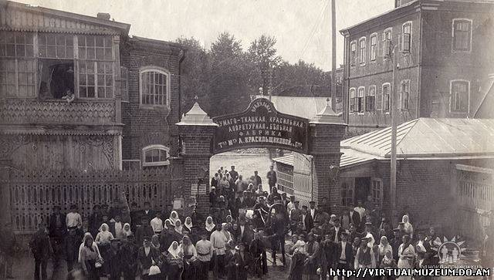
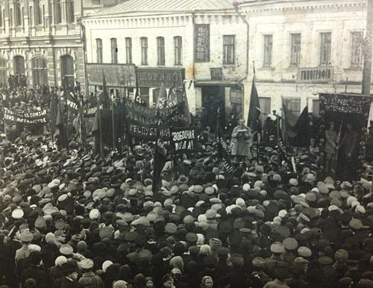
Русский манчестер

Slide 11
Тема урока: «Октябрьская революция глазами поэтов Ивановского края»
вопрос: единодушно ли поэты приняли переворот 1917 года и посвятили свой талант «правому делу трудящихся»?

Slide 12
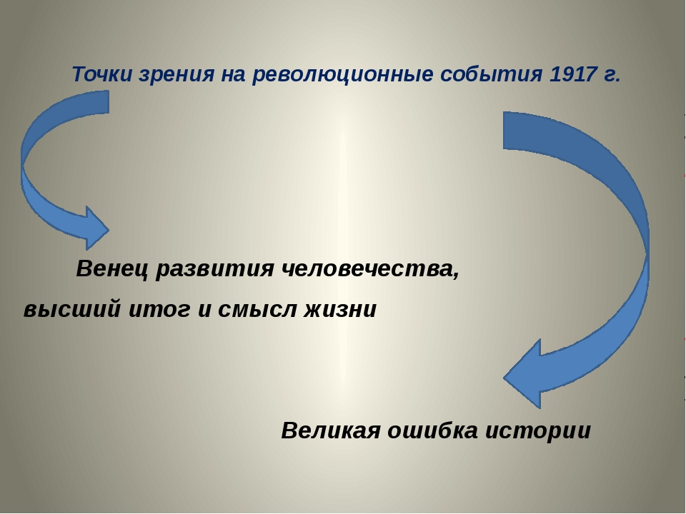

Slide 13
Выводы:
Краткий обзор творчества поэтов Ивановского края периода Октябрьской революции показал, что поэты, как и русское общество в целом, по-разному относились к происходившим событиям. Особенностью лирики времени Октябрьской революции можно назвать использование сниженной лексики, откровенность суждений, физиологичность в изображении происходящих перемен, пророческие суждения.

